Slide 1
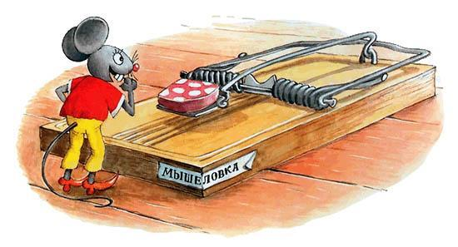
Муниципальное бюджетное дошкольное образовательное учреждение
детский сад «Олененок»
Занятие по физической культуре для детей старшей группы
«Мышеловка»
Подготовила:
Инструктор по физической культуре
Быкова Э.В.

Slide 2
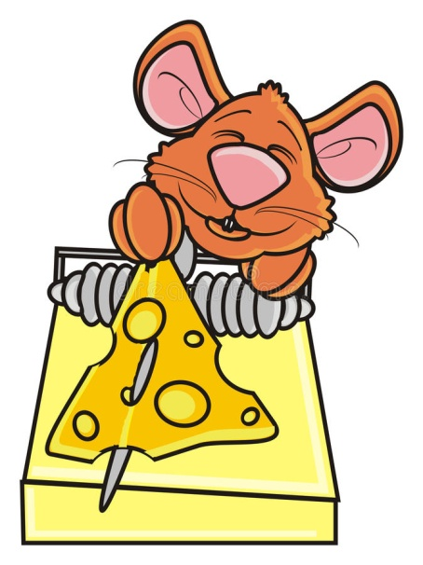
Задачи
повторить ходьбу с изменением направления движения, бег между предметами;
учить прыжкам на правой и левой ноге попеременно с продвижением вперед;
упражнять в ползании по скамейке на животе и ведении мяча между предметами.

Slide 3
1 часть.
Ходьба в колонне по одному, по сигналу воспитателя изменить направление движения (к окну, к двери, к флажку или кегле и т. д.). Бег между кеглями, поставленными в один ряд. Ходьба и бег чередуются.

Slide 4
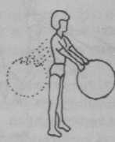
Общеразвивающие упражнения с обручем
1. И. п.: ноги на ширине ступни, обруч в правой руке. 1 обруч вперед; 2— обруч назад; 3— обруч вперед; 4— переложить обруч в левую руку. То же левой рукой (4—5 раз).

Slide 5
Общеразвивающие упражнения с обручем
2. И. п.: основная стойка, обруч перед грудью в согнутых руках. 1—2— присесть, обруч вынести вперед; 3—4— вернуться в исходное положение (5—6 раз).

Slide 6
Общеразвивающие упражнения с обручем
3. И. п.: ноги врозь, обруч внизу. 1— поднять обруч вверх; 2— наклониться вправо, руки прямые; 3— прямо, обруч вверх; 4— вернуться в исходное положение. То же влево (6—7 раз).

Slide 7
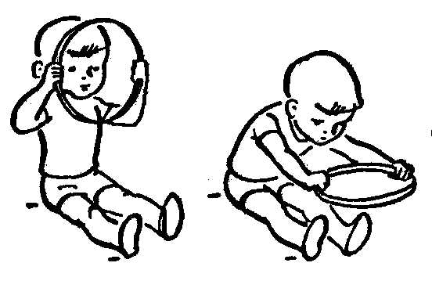
Общеразвивающие упражнения с обручем
4. И. п.: сидя ноги врозь, обруч в согнутых руках перед собой. 1—2-—- наклониться, коснуться ободом носка правой ноги; 3—4 - вернуться в исходное положение. То же к левой ноге (8 раз).

Slide 8
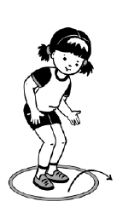
Общеразвивающие упражнения с обручем
5. И. п.: обруч на полу, основная стойка, руки на поясе. Прыжки вокруг обруча на счет 1—8, на счет 9— прыгнуть в обруч (3—4 раза).

Slide 9
Общеразвивающие упражнения с обручем
6. И. п.: основная стойка, обруч хватом сверху обеими руками. 1- сделать шаг в обруч (вертикальный) правой ногой; 2 — левой ногой; 3 — шаг назад правой ногой; 4 — шаг назад левой ногой (4—5 раз).

Slide 10
Основные виды движений.
1. Прыжки с продвижением вперед — поочередное подпрыгивание (по два прыжка) на правой, затем на левой ноге (расстояние 4 м) — 2—3 раза.

Slide 11
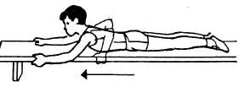
Основные виды движений.
2. Ползание по гимнастической скамейке на животе, подтягиваясь двумя руками (хват с боков скамейки) — 2—3 раза.

Slide 12
Основные виды движений.
3. Отбивание мяча о землю, продвигаясь вперед шагом (расстояние 5 м) —2—3 раза.

Slide 13
Подвижная игра «Мышеловка»
Играющие делятся на две неравные группы. Меньшая (примерно треть играющих) образует круг — мышеловку. Остальные изображают мышей и находятся вне круга.
Дети, изображающие мышеловку, берутся за руки и начинают ходить по кругу то влево, то вправо, приговаривая:
«Ах, как мыши надоели,
Развелось их просто страсть.
Все погрызли, все поели,
Всюду лезут – вот напасть.
Берегитесь же, плутовки.
Доберемся мы до вас.
Вот поставим мышеловки,
Переловим всех за раз!»
По окончании стихотворения дети останавливаются и поднимают сцепленные руки вверх. Мыши вбегают в мышеловку и тут же выбегают с другой стороны. По сигналу воспитателя: «Хлоп!» дети, стоящие по кругу, опускают руки и приседают — мышеловка захлопнута. Мыши, не успевшие выбежать из круга, считаются пойманными. Они тоже становятся в круг (и размер мышеловки увеличивается). Когда большая часть мышей будет поймана, дети меняются ролями, и игра возобновляется.

Slide 14
Подвижная игра «Мышеловка»

